Slide 1
Применение технологий искусственного интеллекта
Сергей Полтев

Slide 2
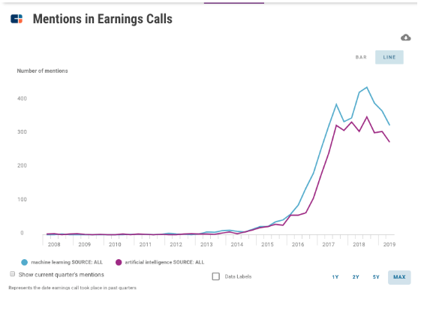
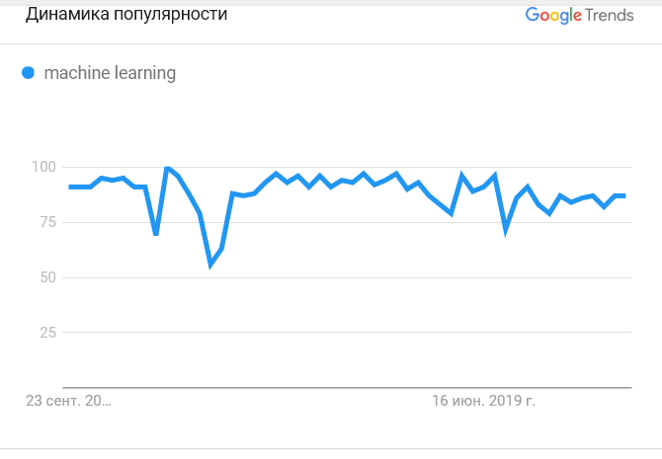
Упоминаемость «machine learning»

Slide 3
Применение технологий ИИ для первичной обработки

Slide 4
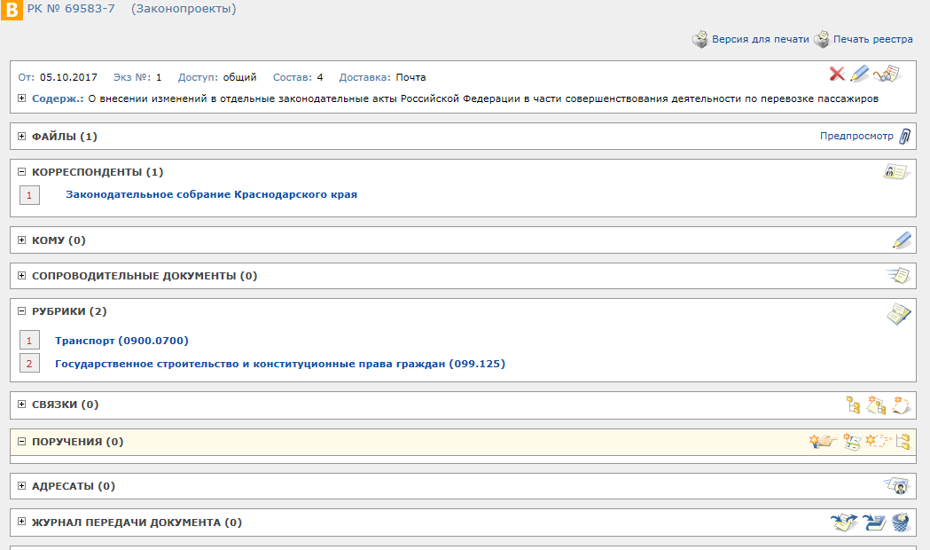
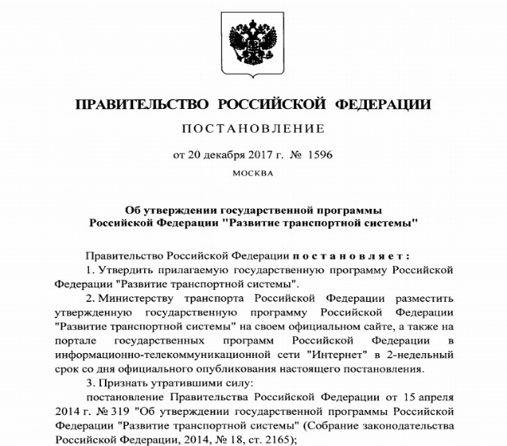
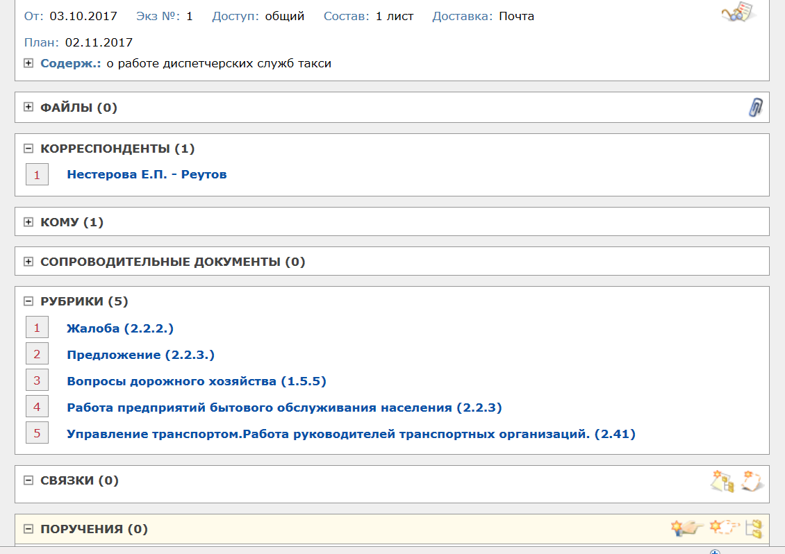
Автоматическое рубрицирование
Поступивший документ
Обработка текстов
Обращение граждан
Notes:
На основе анализа текста законопроекта и накопленной базы классифицированных обращений граждан, система находит наиболее релевантные тематики обращений

Slide 5
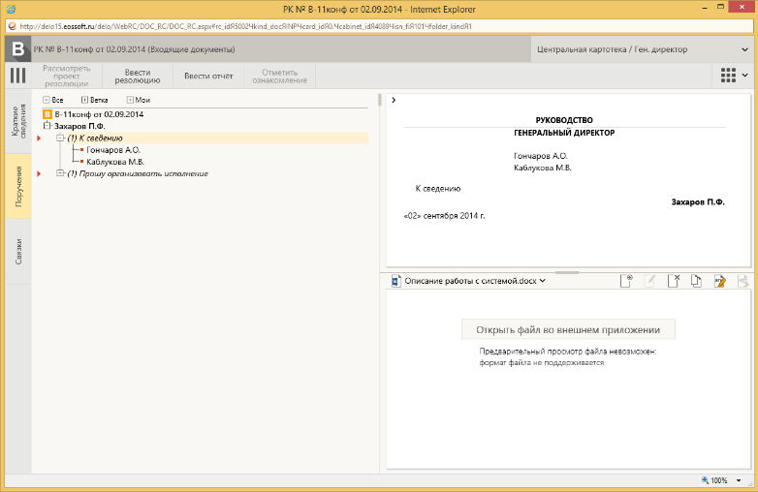
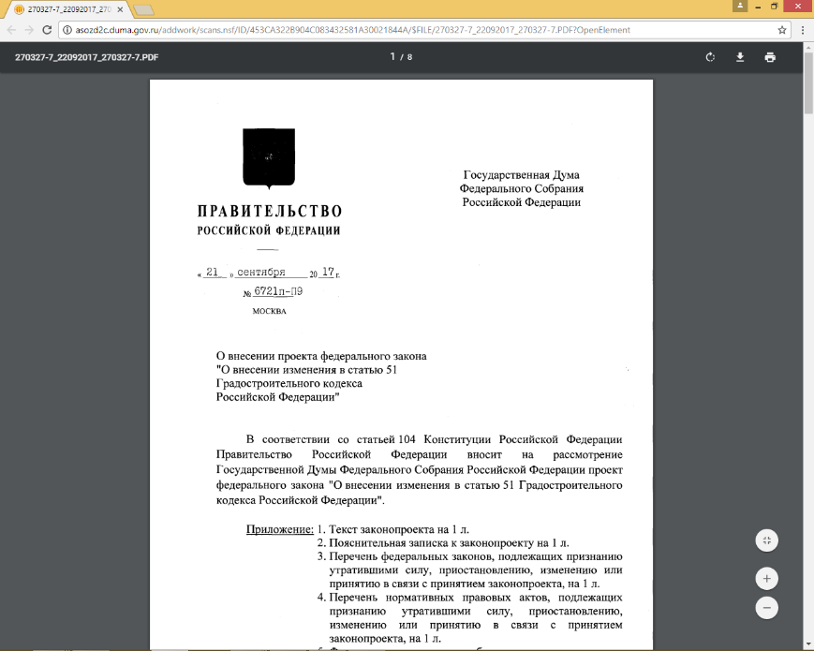
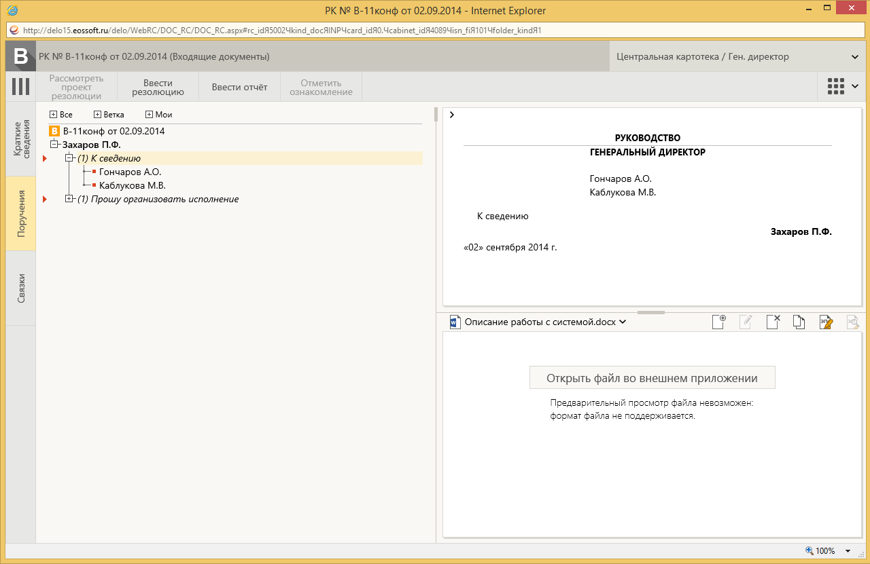
Поиск аналогичных материалов
Обработка текста и поиск аналогичных по смыслу

Slide 6
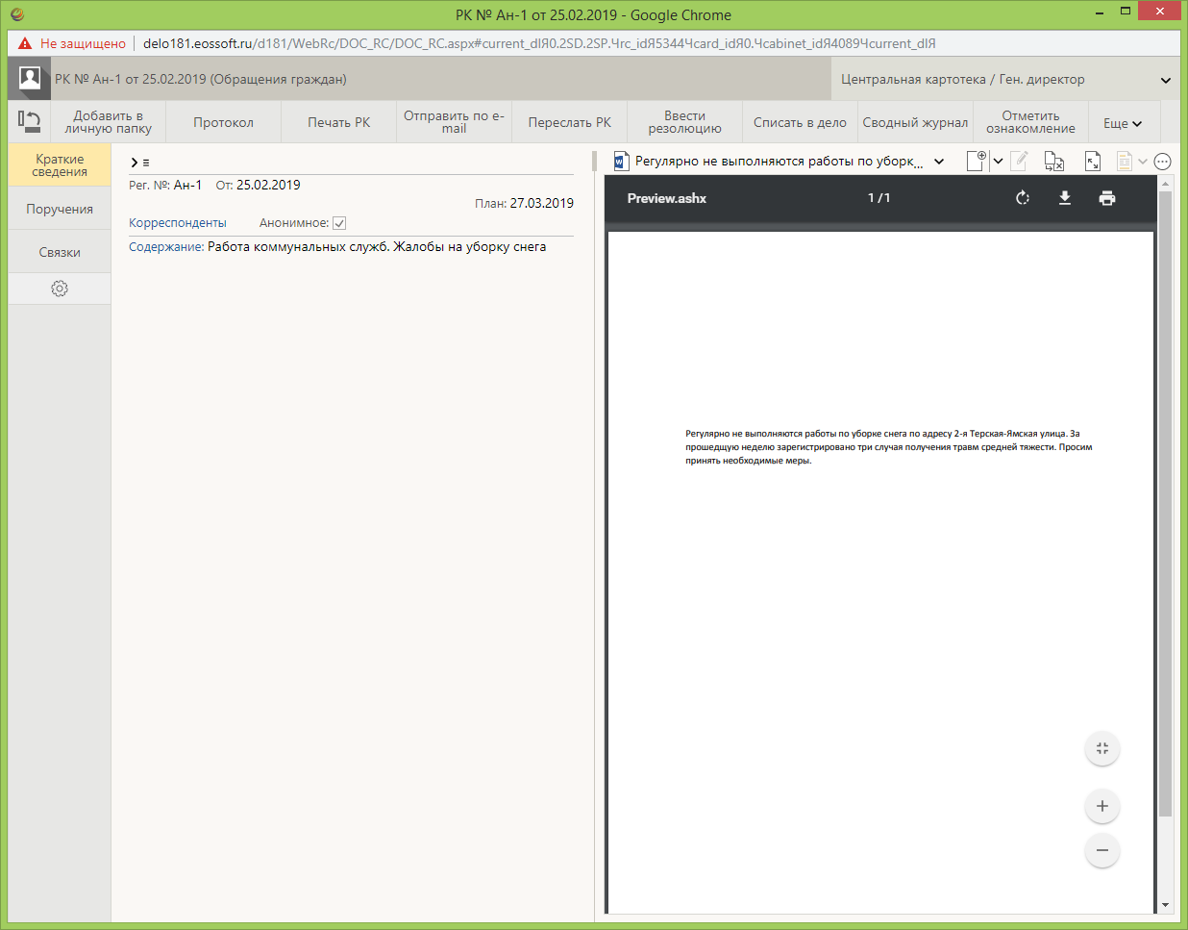
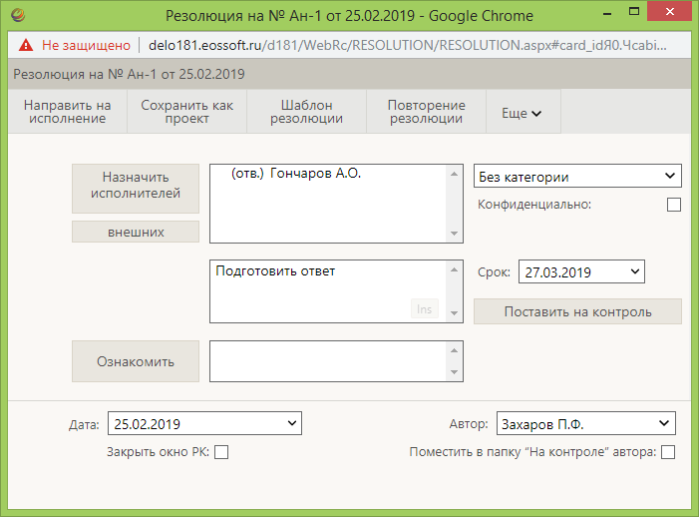
Аннотирование текста и выбор исполнителей

Slide 7
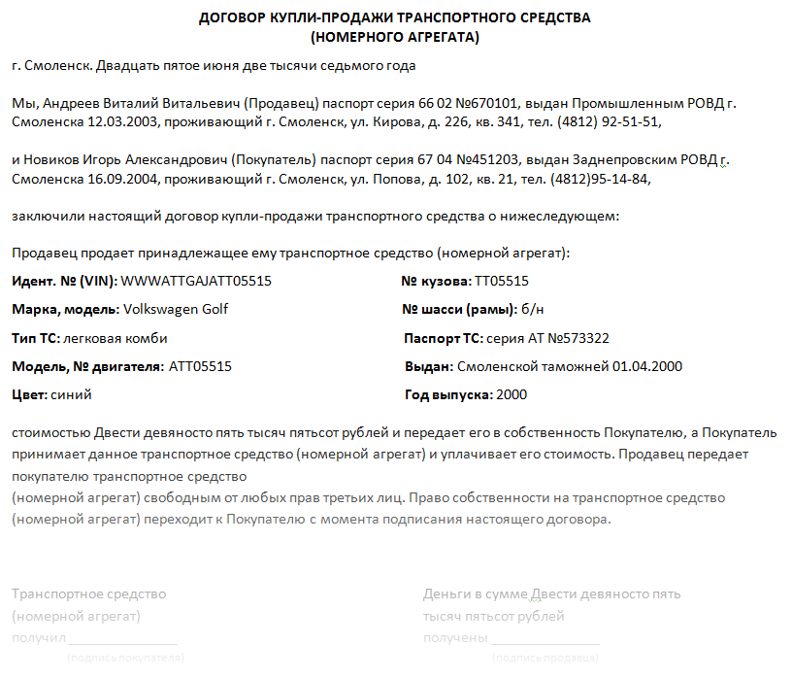
Извлечение значимой информации из документов
Метаданные:
Автор: Иванов И.И. Название файла: Догоров_КП_авто.docx Дата создания: 1.07.2014 …
Данные из структурированных полей
Название документа: Договор купли-продажи транспортного средства (номерного агрегата)
Характеристики ТС:
Идент. № (VIN): WWWATTGAJATT05515
Марка, модель: Volkswagen Golf
Тип ТС: легковая комби
Модель, № двигателя: АТТ05515
Цвет: синий
№ кузова: ТТ05515
№ шасси (рамы): б/н
Паспорт ТС: серия АТ №573322
Выдан: Смоленской таможней 01.04.2000
Год выпуска: 2000
Данные из неструктурированных полей
Дата договора: 25.06.2007
Место: г. Смоленск
Информация о продавце:
ФИО: Андреев Виталий Витальевич
Паспорт: серия 66 02 номер 670101
Выдан: Промышленным РОВД г. Смол…
Дата выдачи: 12.03.2003
Адрес проживания: . Смоленск, ул. Кирова, д. 226, кв. 341
Тел. (4812) 92-51-51
Информация о покупателе:
ФИО: Новиков Игорь Александрович
Паспорт : серия 67 04 номер 451203
Выдан: Заднепровским РОВД г. Смол…
Дата выдачи: 16.09.2004
Адрес проживания: . г. Смоленск,
ул. Попова, д. 102, кв. 21
Тел. (4812)95-14-84
0

Slide 8
Аналитика и наглядное представление

Slide 9
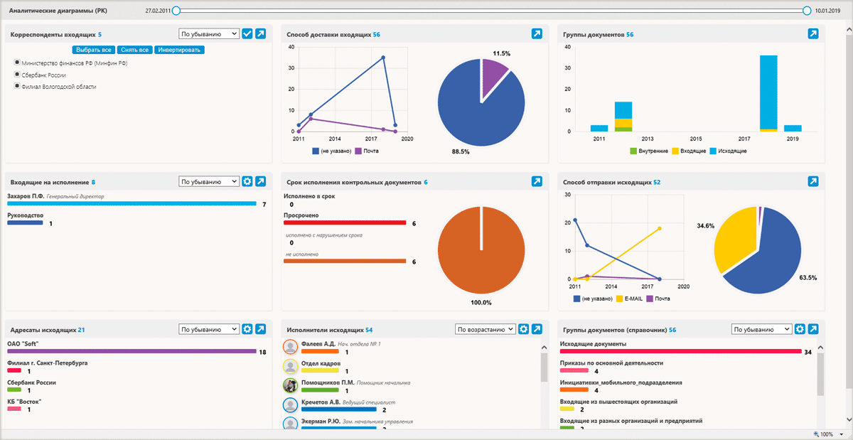
Аналитика, реализованная в СЭД «ДЕЛО»
Документы по типам
Состояние исполнения
Загруженность исполнителей
Сроки исполнения

Slide 10
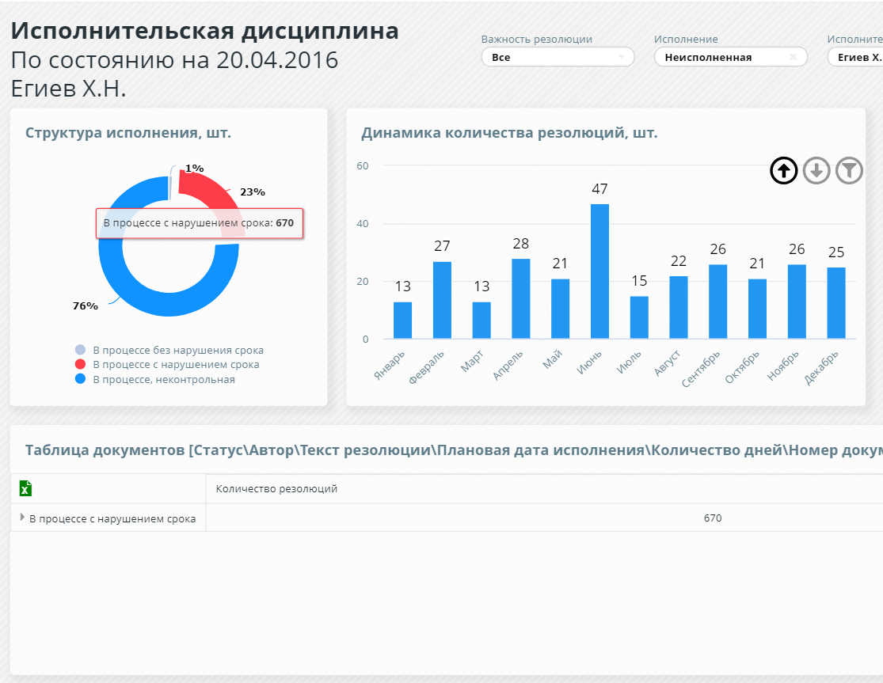
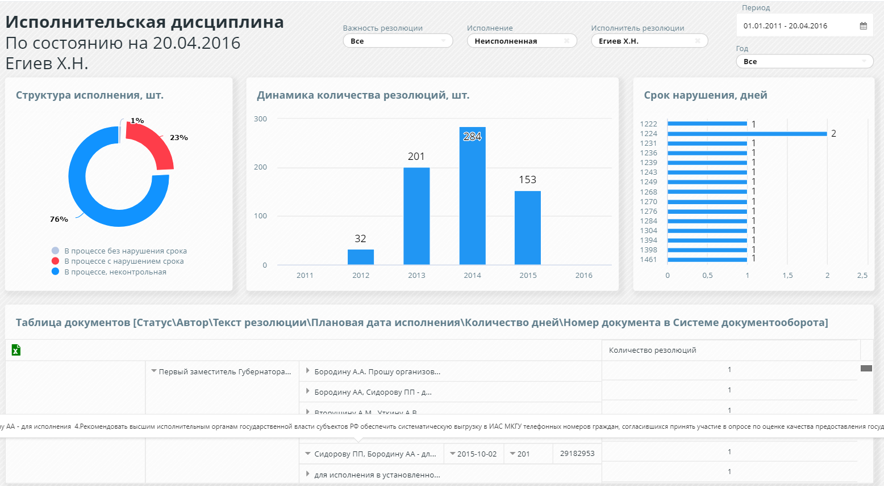
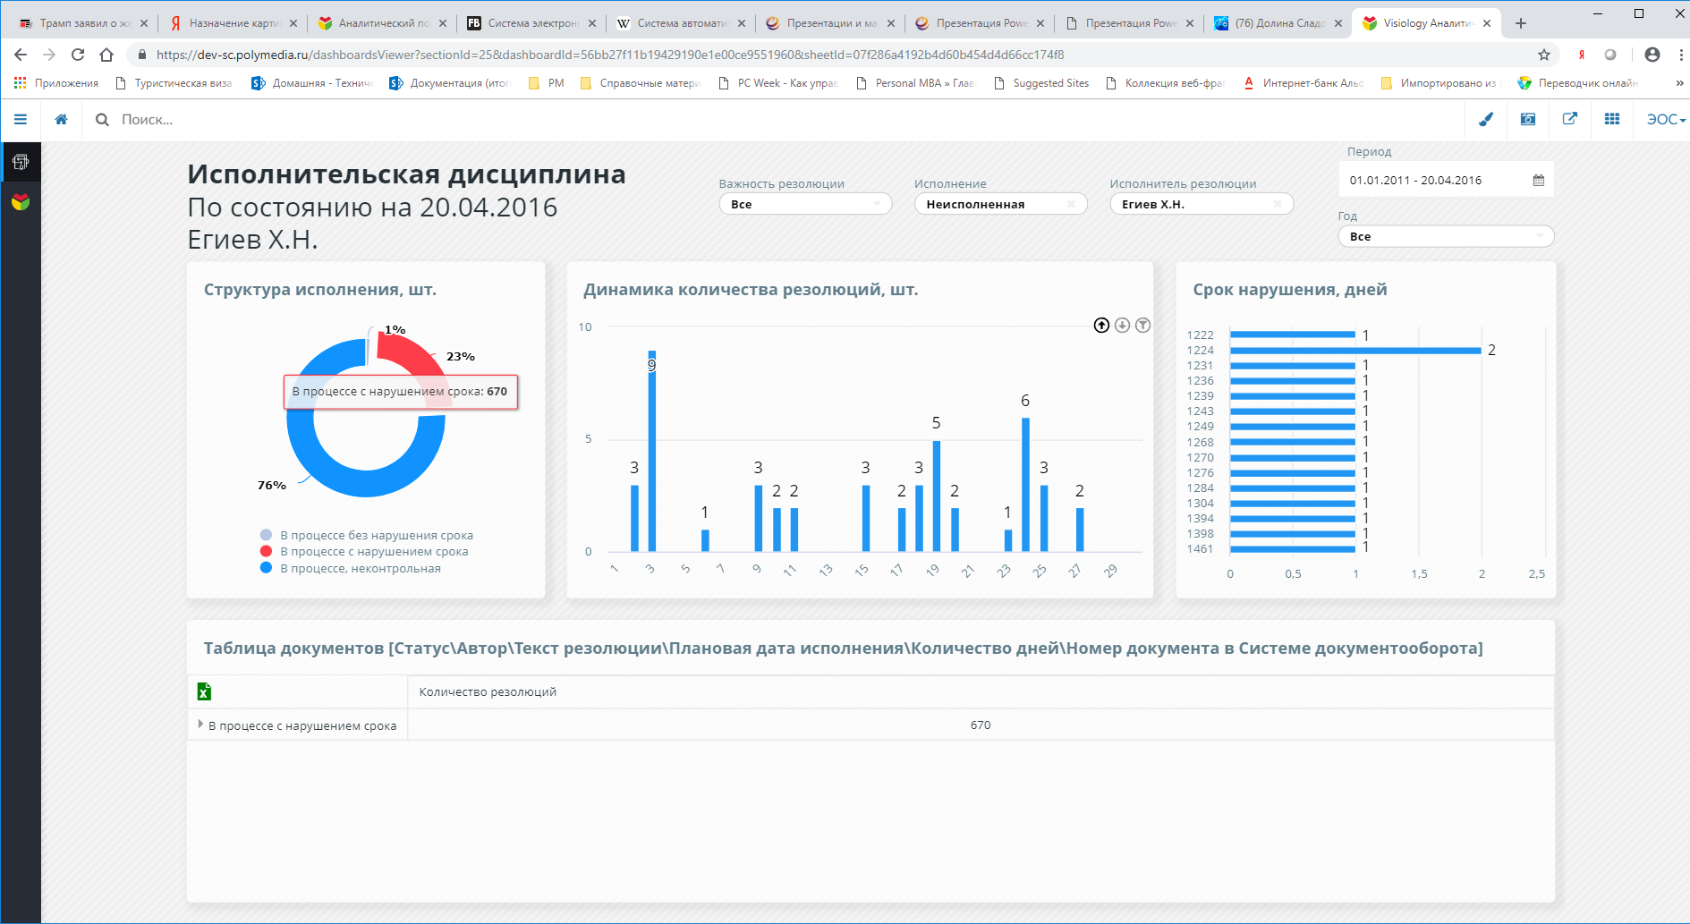
Анализ данных по исполнению поручений
Исполнение резолюций (поручений)
Загрузка работников
Состояние исполнения
Дисциплина
Затрачиваемое время
Категории резолюций
В сравнении
…

Slide 11
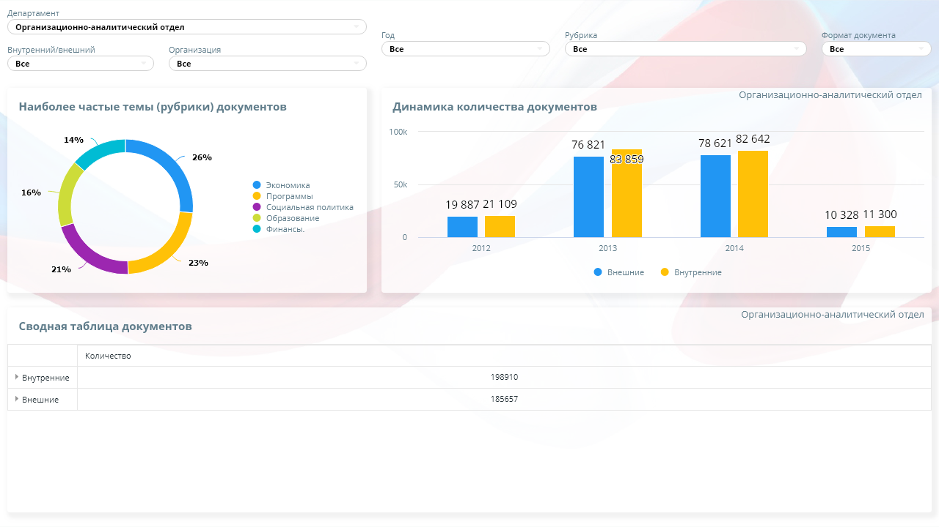
Статистика по пользователям
Количество обработанных документов
Сроки обработки
Время обработки документов
Соотношение с нормой выработки

Slide 12
Роботизация ( RPA)

Slide 13
Автоматизация типовых процессов

Slide 14




Кейс. Перезаключение 5000 договоров за 2 недели
5000 контрагентов
За 14 дней необходимо сформировать доп.соглашения, подготовить бумажные оригиналы, подписать, отправить. Далее регистрировать подписанные оригиналы.
Решение
СЭД «ДЕЛО»

Slide 15
Схема роботизированного процесса
Данные о контрагенте в 1С
Данные в Outlook ( действующий договор)
Формирование обновленного договора по шаблону в СЭД «ДЕЛО»
Сканирование по штрих-коду и регистрация в СЭД «ДЕЛО»
Подписание, отправка контрагенту
Печать конверта,
Печать документа со штрих-кодом

Slide 16

Будем рады сотрудничеству!

